Slide 1
kube-proxy源码与原理分析
郑文峰

Slide 2
两部分
kubernetes service是如何配置iptables转发到pod上面的
对着kube-proxy源码分析。

Slide 3
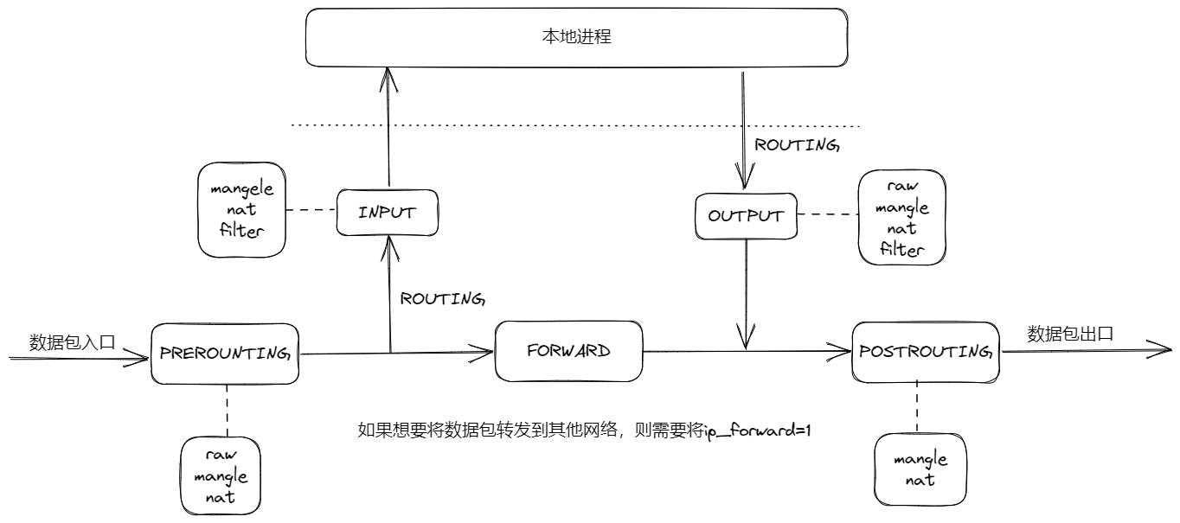
netfilter
是Linux内核中的一个网络数据包过滤框架
问题：如何管理？

Slide 4
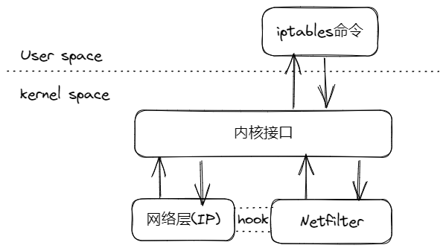
iptables
是一个在Linux操作系统上使用的防火墙工具，它可以用于配置和管理网络数据包的过滤、转发和修改等操作。

Slide 5
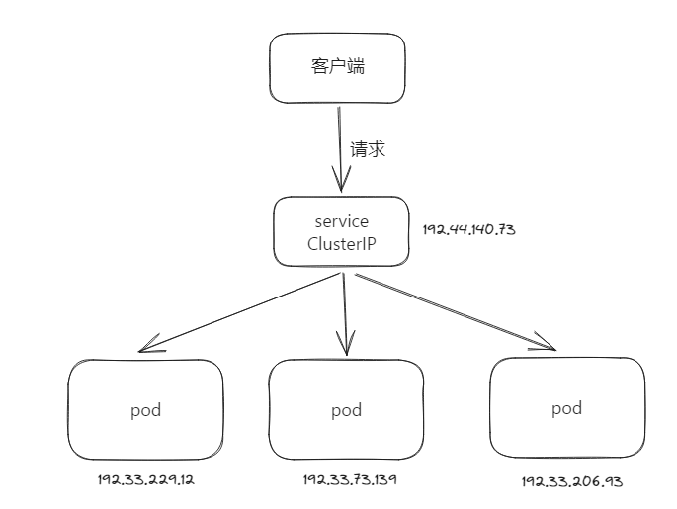
实验

Slide 6
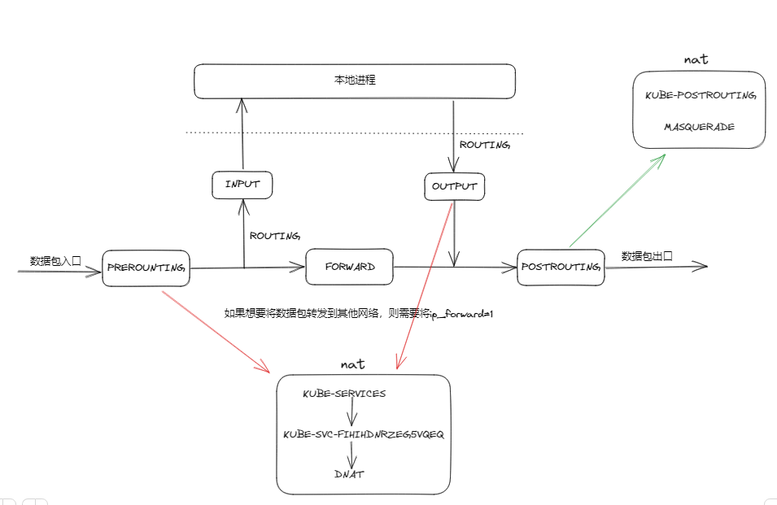
k8s如何配置

Slide 7
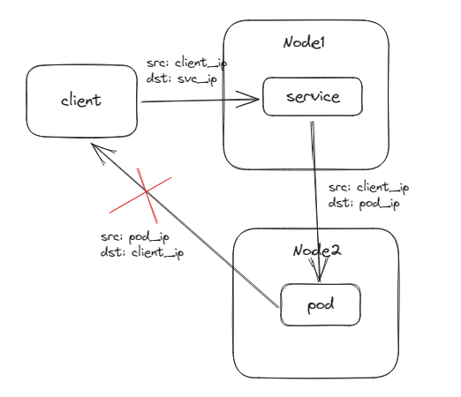
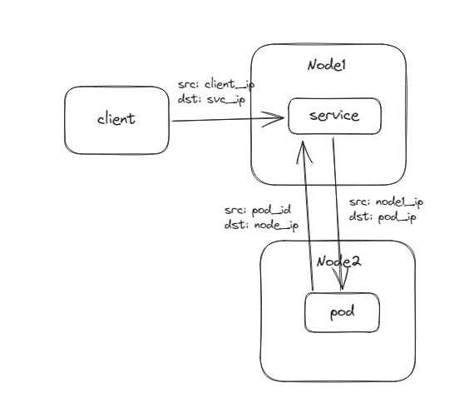
为什么集群外部访问该service需要被SNAT？
问题：Node1怎么知道回包给client

Slide 8
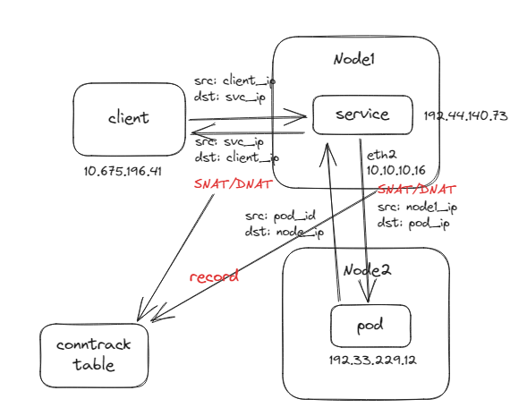
conntrack

Slide 9
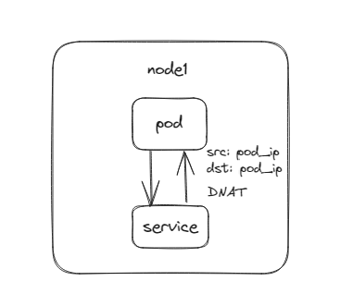
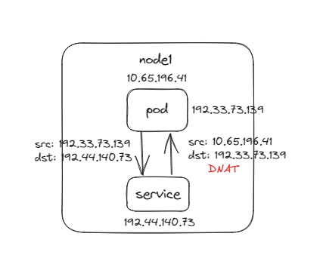
源和目的IP不能相同

Slide 10
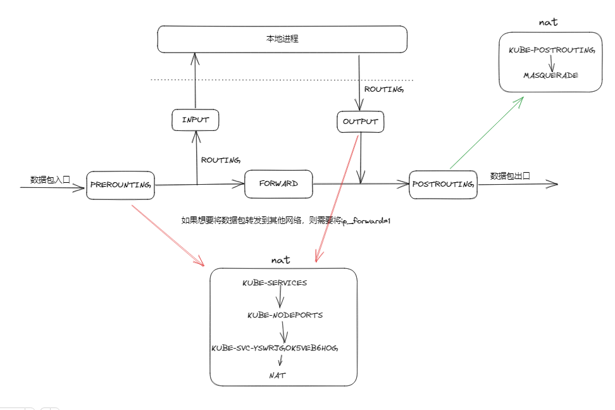
NodePort iptables配置

Slide 11
kube-proxy
每个节点上运行。
通过配置iptables达到流量转发目的。

Slide 12
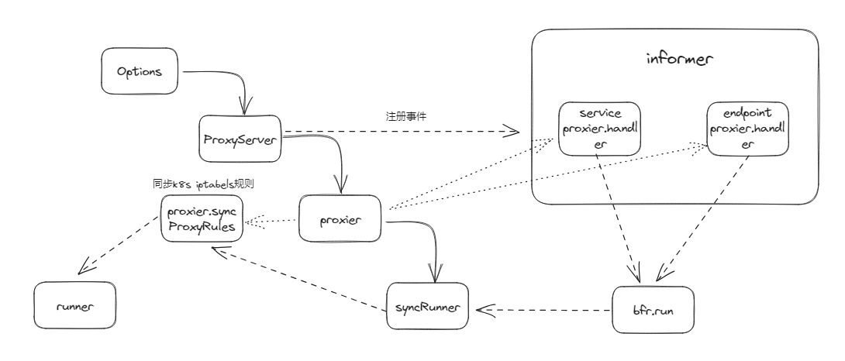
kube-proxy源码分析

Slide 13

谢谢
博客网站：www.zhengwenfeng.com
相关博文：
快速了解iptables
kubernetes service如何通过iptables转发
kube-proxy源码分析

